Slide 1
Lineare Funktion: Parameter k
Graphische Bestimmung

Slide 2

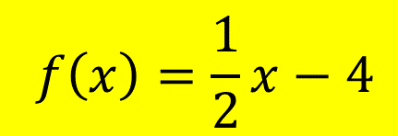

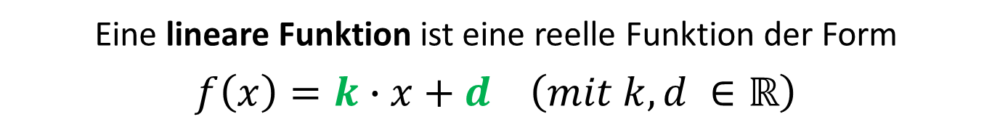
Definition einer linearen Funktion
Eine lineare Funktion ist eine reelle Funktion der Form
$$f\left(x\right)=k∙x+d \left(mit k,d ∈ℝ\right)$$
„Linear“ bedeutet, dass die Variable eines Terms nur mit dem Exponenten 1 auftritt: $x^{1}=x$
$$f\left(x\right)=\frac{1}{2}x−4$$
$$f\left(x\right)=−2x+3$$
$$f\left(x\right)=−6x$$

Slide 3
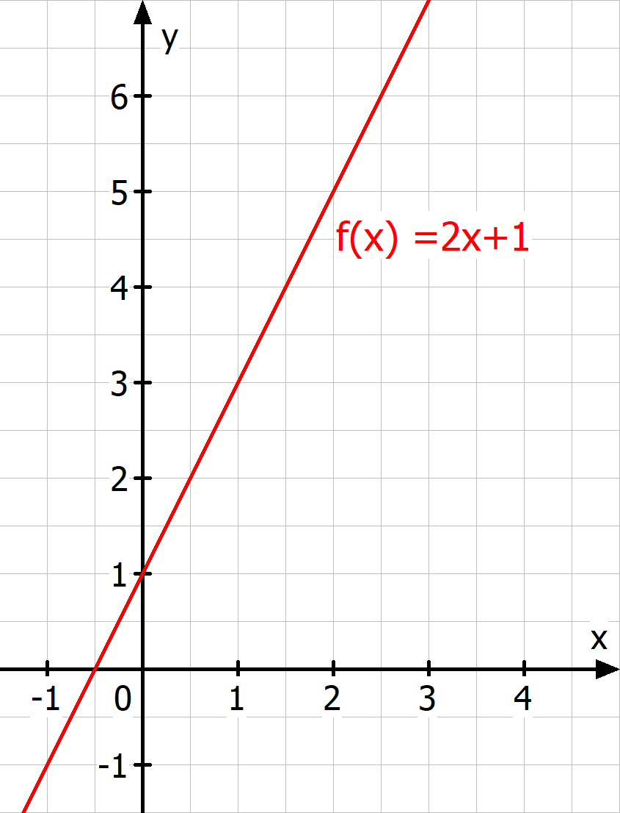
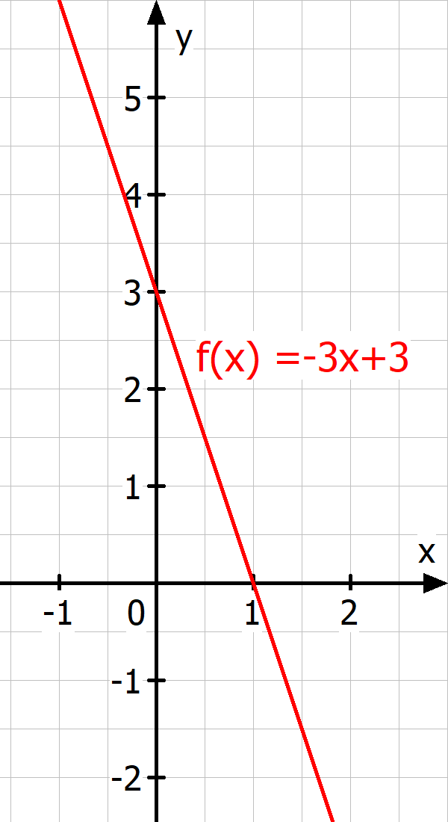
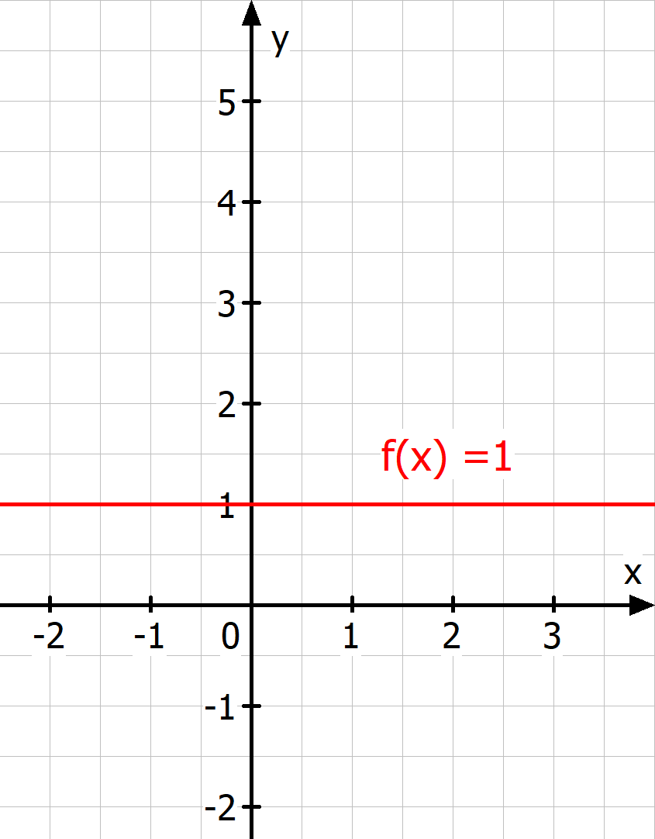
Parameter k = STEIGUNG
STEIGEND
$$k>0$$
KONSTANT
$$k=0$$
(Spezialfall)
FALLEND
$$k<0$$

Slide 4
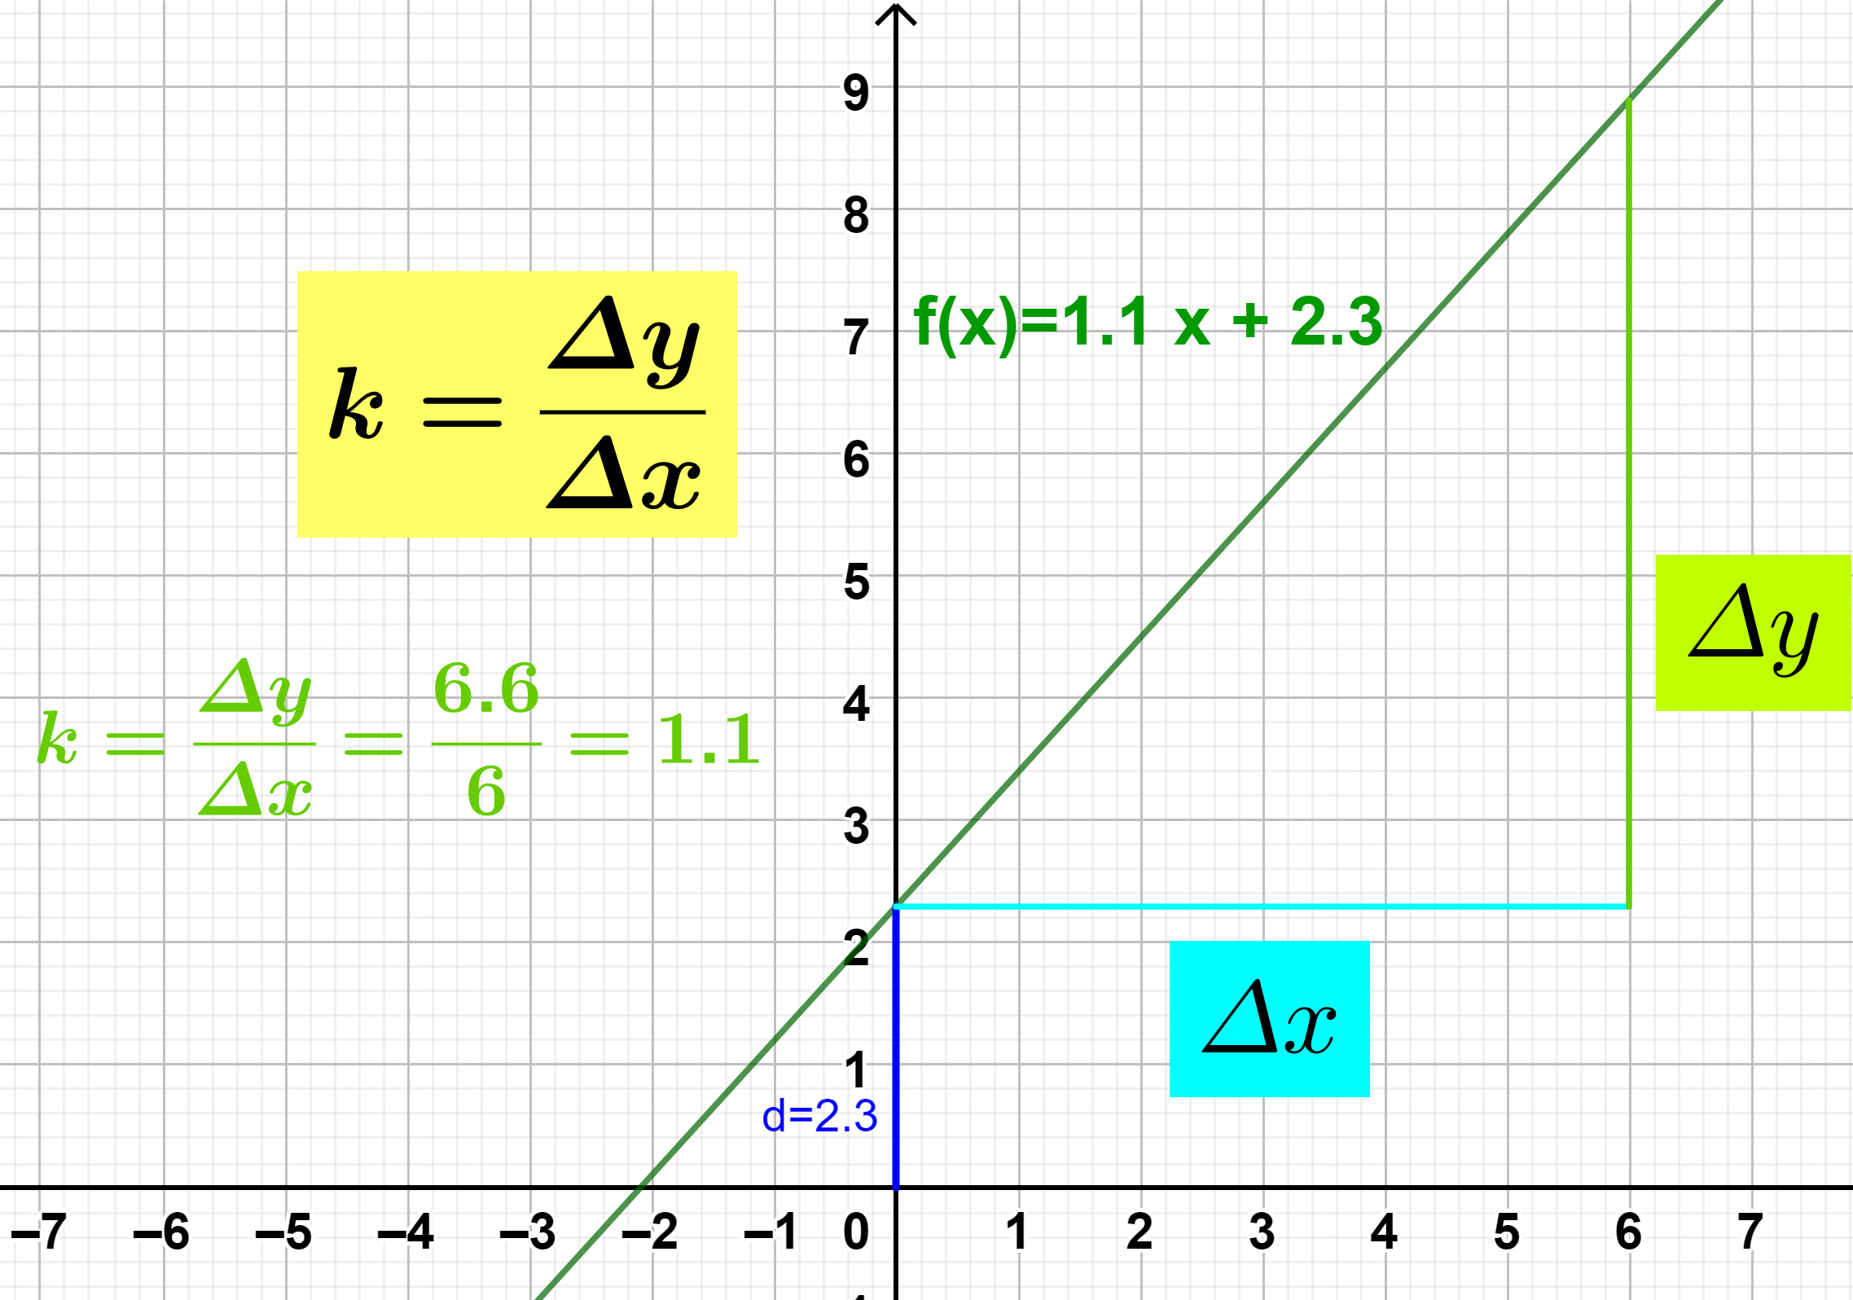
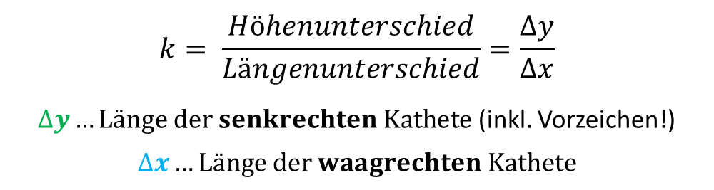
Graphische Bestimmung mit dem Steigungsdreieck
Der Wert der Steigung k einer linearen Funktion kann am Graphen aus jedem beliebigen Steigungsdreieck durch das Verhältnis von senkrechter zu waagrechter Seite ermittelt werden.
$$k= \frac{Höhenunterschied}{Längenunterschied}=\frac{∆y}{∆x}$$
$∆y…Länge der senkrechten Kathete$ (inkl. Vorzeichen!)
$$∆x…Länge der waagrechten Kathete$$

Slide 5
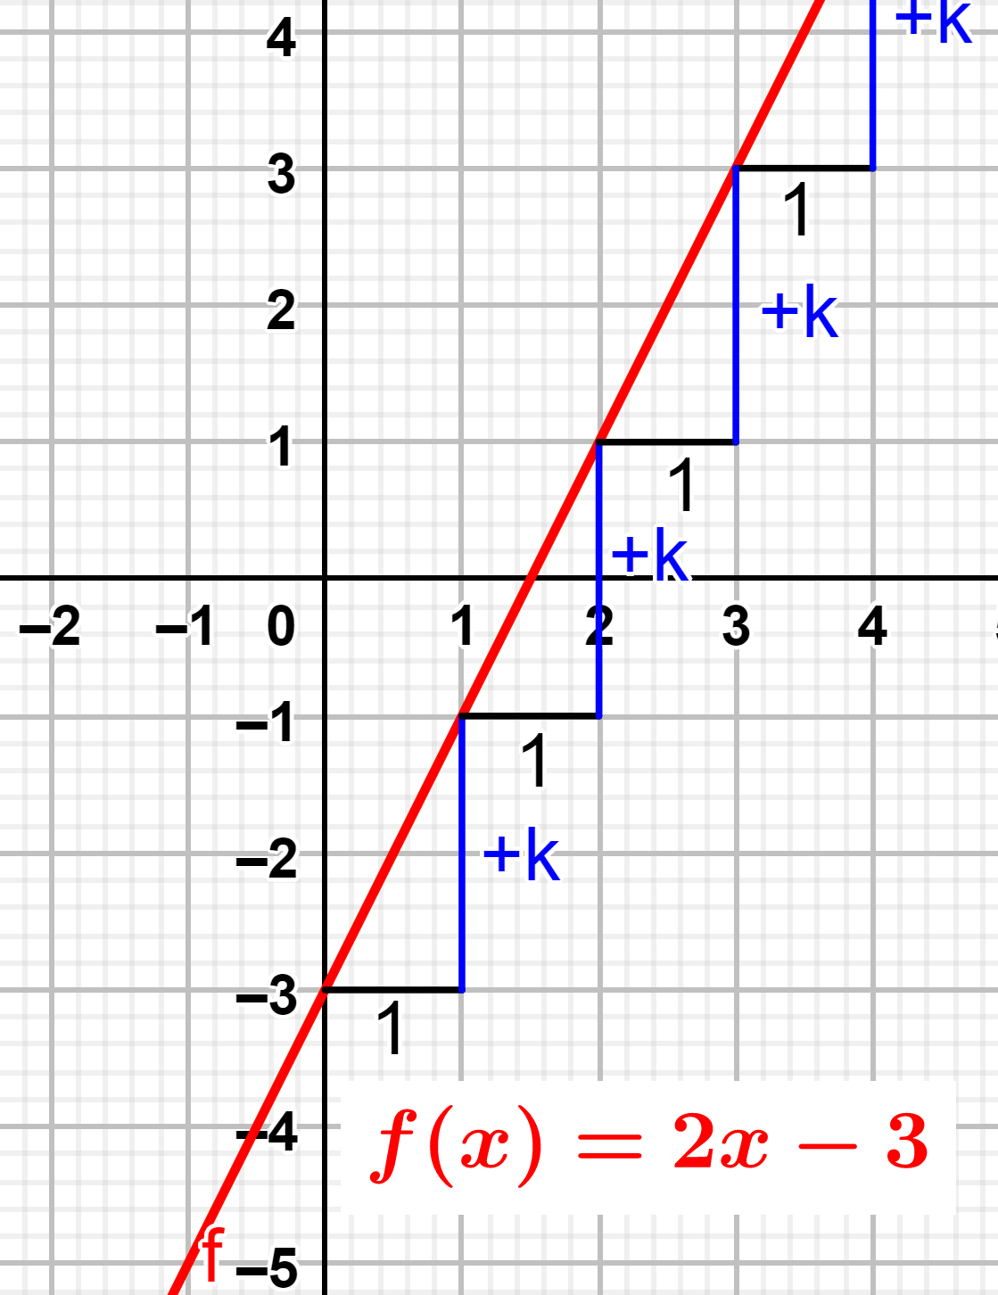
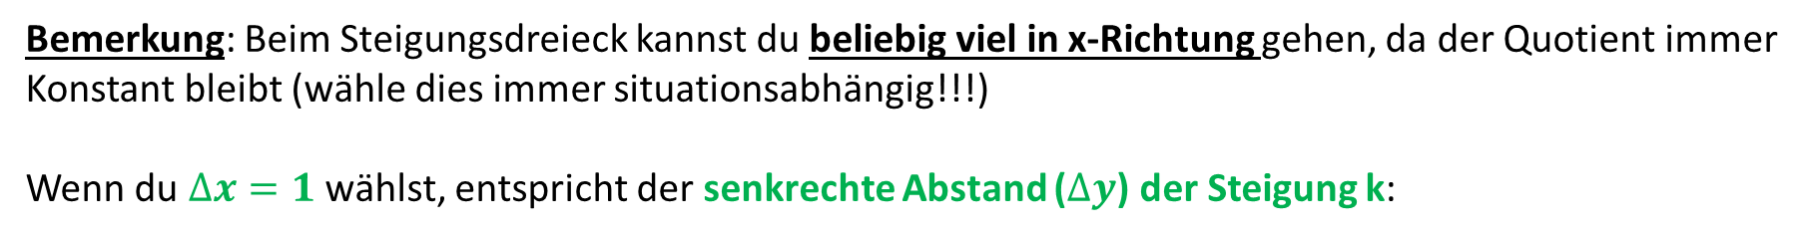
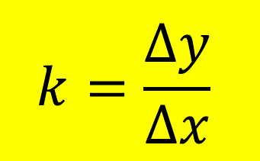
Graphische Bestimmung mit dem Steigungsdreieck
$$k=\frac{∆y}{∆x}$$
Bemerkung: Beim Steigungsdreieck kannst du beliebig viel in x-Richtung gehen, da der Quotient immer
Konstant bleibt (wähle dies immer situationsabhängig!!!)
Wenn du $∆x=1$ wählst, entspricht der senkrechte Abstand ($∆y$) der Steigung k:

Slide 6
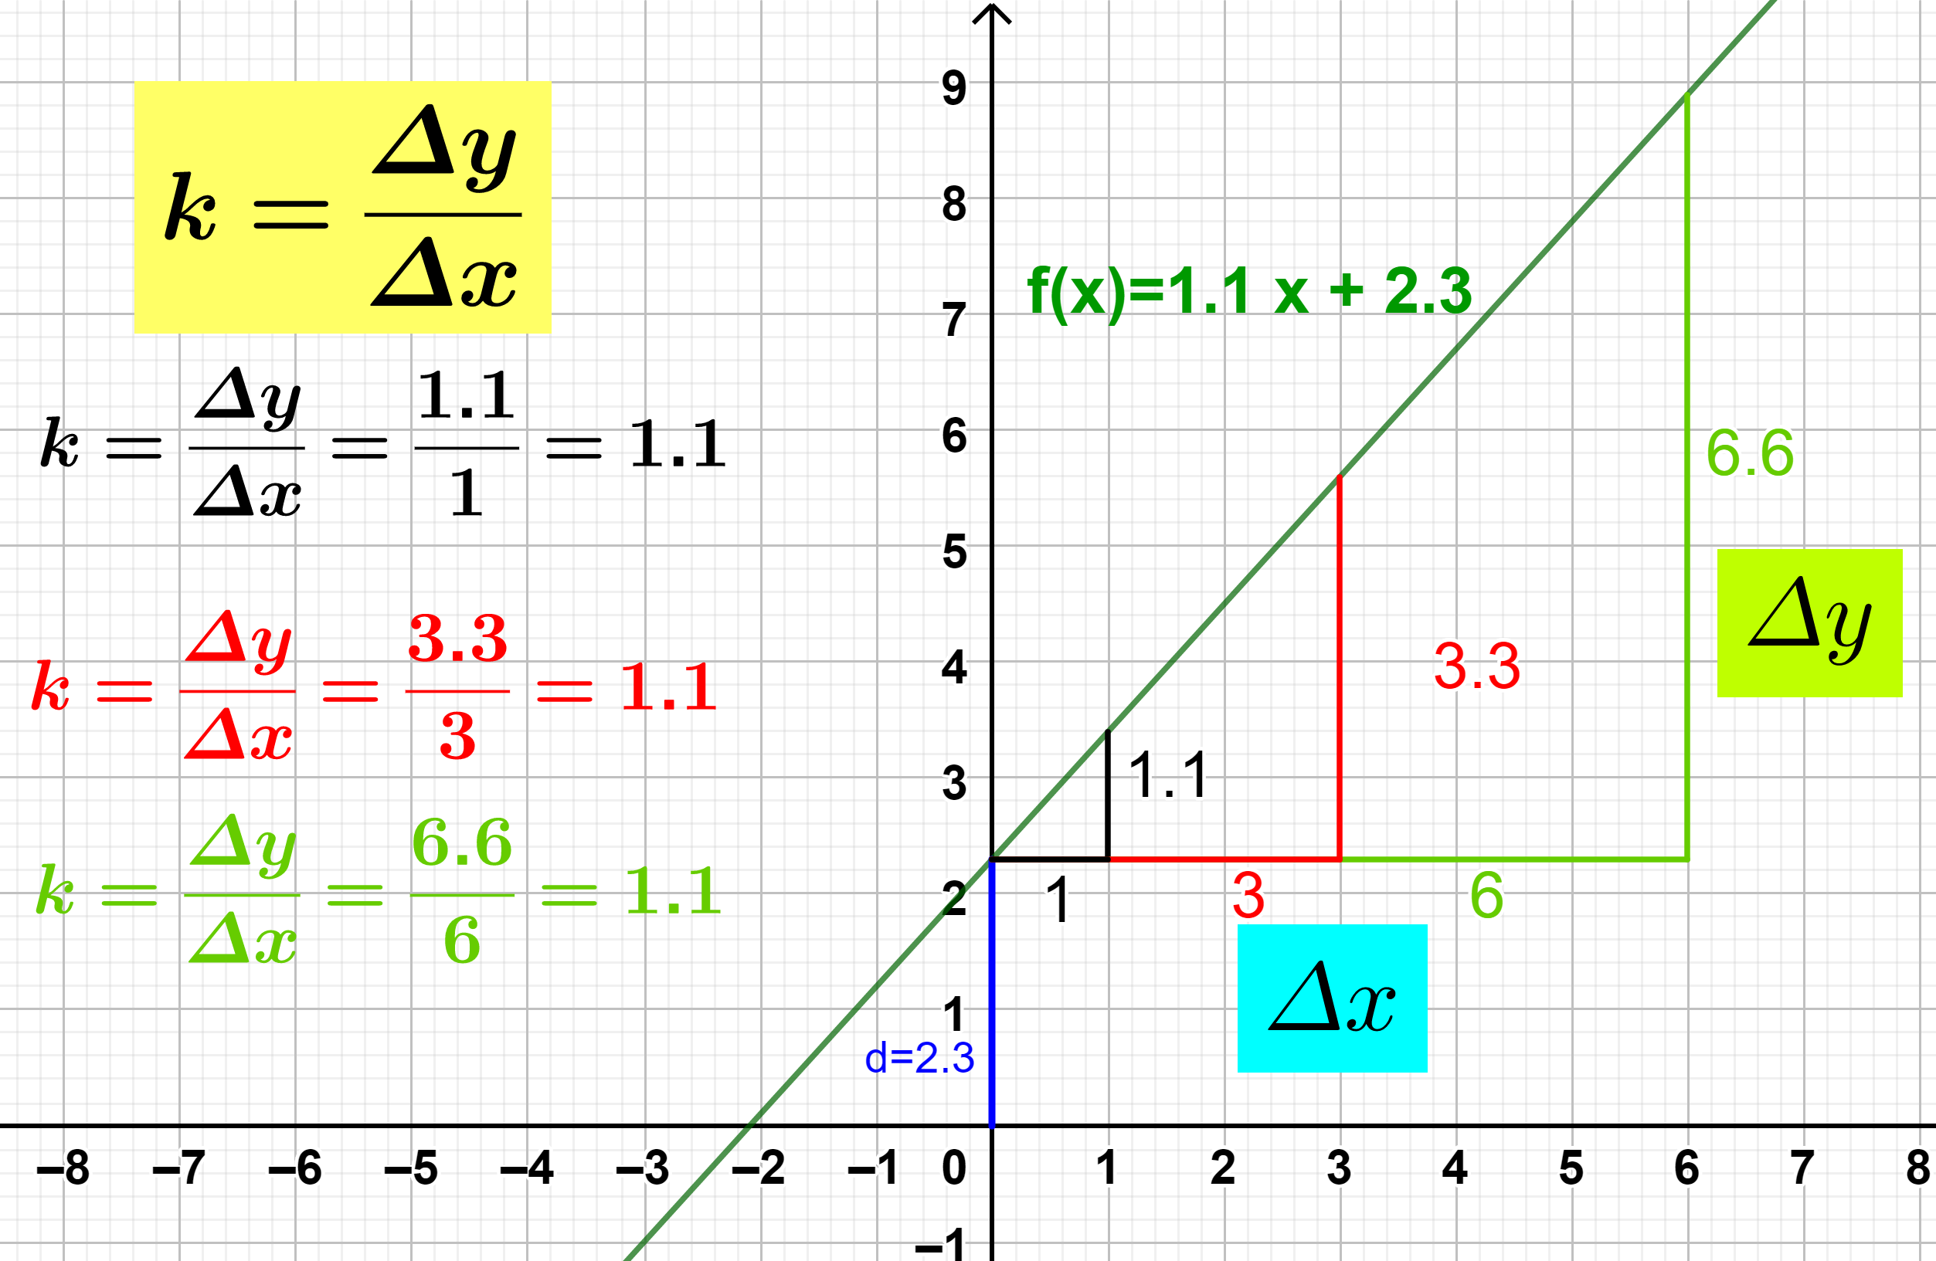
Graphische Bestimmung mit dem Steigungsdreieck

Slide 7
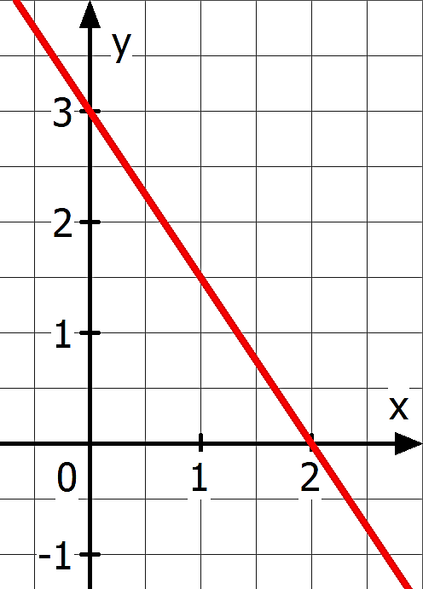
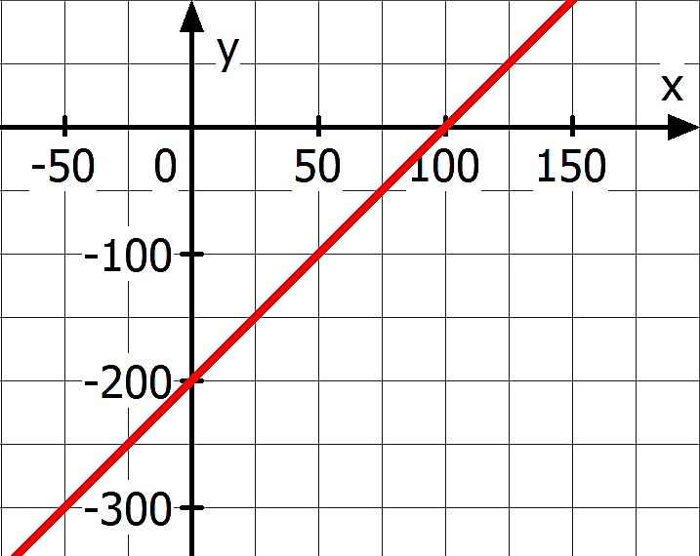

Bsp.) Ermittle graphisch die lineare Funktionsgleichung.
$$k=\frac{∆y}{∆x}$$

